Slide 1



برنامه‌نویسی با MATLAB
کلاس حل تمرین
گردآورنده: علی عاشوری
برنامه‌نویسی با MATLAB 1

Slide 2
ODE
MATLAB Programming ODE 2

Slide 3
Initial Value ODE
The basic syntax is:
[ T , Y ] = ode45( @odefun , tspan , y0 )
Review
IVP: Initial Value Problem
MATLAB Programming ODE 3

Slide 4
Boundary Value ODE
The basic syntax is:
Sol = bvp4c( @odefun , @bcfun , solInit )
Review
BVP: Boundary Value Problem
MATLAB Programming ODE 4

Slide 5
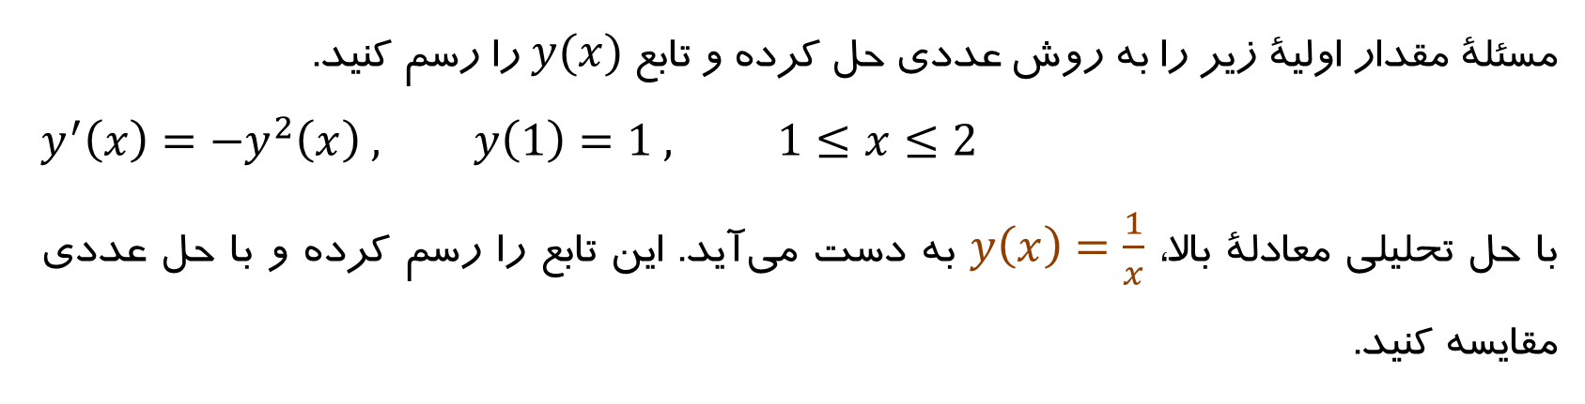
1
مسئلۀ مقدار اولیۀ زیر را به روش عددی حل کرده و تابع $y(x)$ را رسم کنید.
$$y^{′}\left(x\right)=−y^{2}\left(x\right) , y\left(1\right)=1 , 1≤x≤2$$
با حل تحلیلی معادلۀ بالا، $y\left(x\right)=\frac{1}{x}$ به دست می‌آید. این تابع را رسم کرده و با حل عددی مقایسه کنید.
Exersices
MATLAB Programming ODE 5

Slide 6
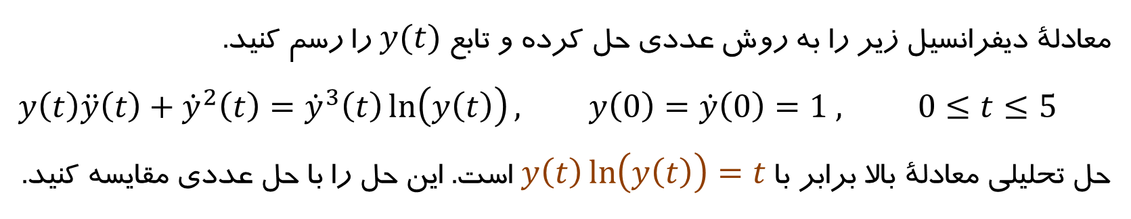
2
معادلۀ ديفرانسيل زیر را به روش عددی حل کرده و تابع $y(t)$ را رسم کنید.
$$y\left(t\right)\ddot{y}\left(t\right)+{\dot{y}}^{2}\left(t\right)={\dot{y}}^{3}\left(t\right)\ln\left(y\left(t\right)\right), y\left(0\right)=\dot{y}\left(0\right)=1 , 0≤t≤5$$
حل تحلیلی معادلۀ بالا برابر با $y\left(t\right)\ln\left(y\left(t\right)\right)=t$ است. این حل را با حل عددی مقایسه کنید.
Exersices
MATLAB Programming ODE 6

Slide 7
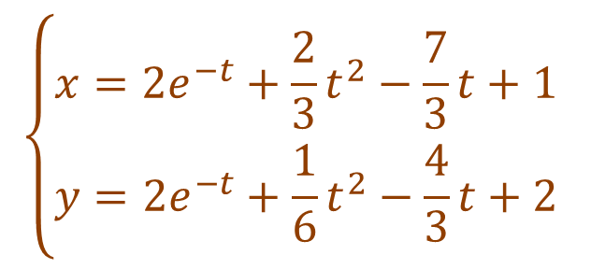
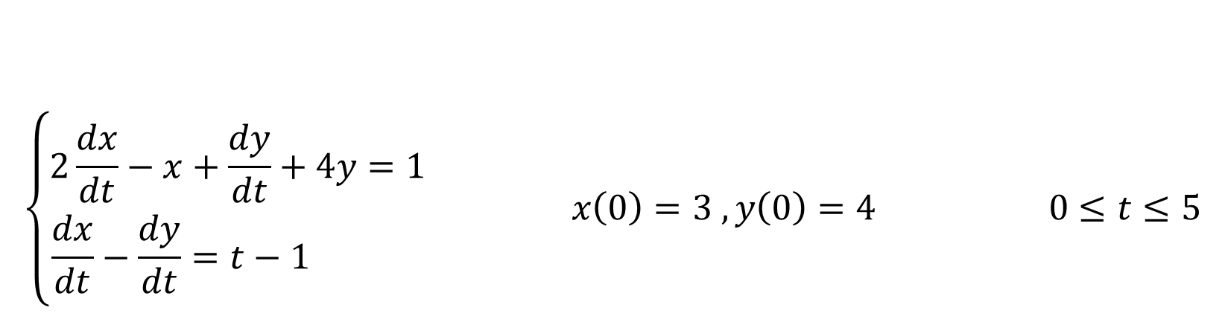
دستگاه معادلات دیفرانسیل زیر را با روش عددی حل کنید. با رسم نمودار، حل عددی را با حل تحلیلی که در ادامه آمده است، مقایسه کنید.
3
$$\left\{\begin{aligned}2\frac{dx}{dt}−x+\frac{dy}{dt}+4y=1 \\ \frac{dx}{dt}−\frac{dy}{dt}=t−1 \end{aligned}\right. x\left(0\right)=3 , y\left(0\right)=4 0≤t≤5$$
Exersices
$$\left\{\begin{aligned}&x=2e^{−t}+\frac{2}{3}t^{2}−\frac{7}{3}t+1 \\ &y=2e^{−t}+\frac{1}{6}t^{2}−\frac{4}{3}t+2\end{aligned}\right.$$
حل تحلیلی:
MATLAB Programming ODE 7

Slide 8
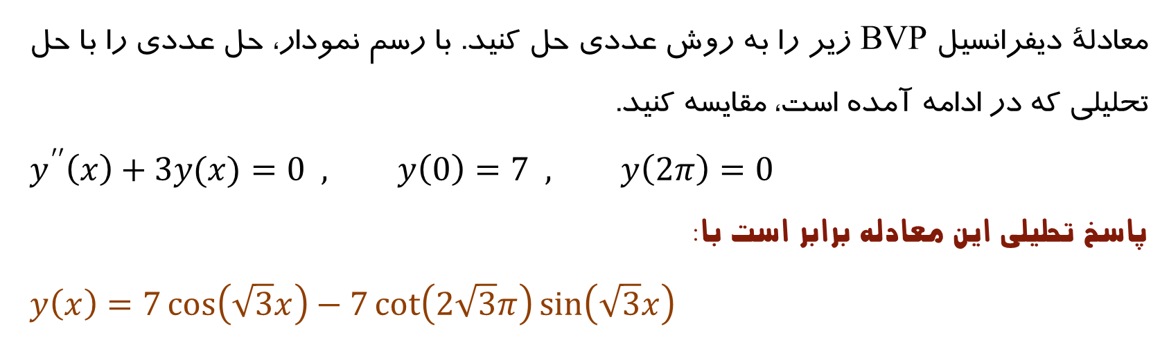
4
معادلۀ ديفرانسيل BVP زیر را به روش عددی حل کنید. با رسم نمودار، حل عددی را با حل تحلیلی که در ادامه آمده است، مقایسه کنید.
$$y^{′′}\left(x\right)+3y(x)=0 , y\left(0\right)=7 , y\left(2π\right)=0$$
پاسخ تحلیلی این معادله برابر است با:
$$y\left(x\right)=7\cos\left(\sqrt{3}x\right)−7\cot\left(2\sqrt{3}π\right)\sin\left(\sqrt{3}x\right)$$
Exersices
MATLAB Programming ODE 8

Slide 9
موفق باشید.
برنامه‌نویسی با MATLAB 9

